Slide 1

프로그래밍 기초 2
Introduction to Big Data Computing
5장 과제(데이터베이스)
컴퓨터 공학과
20164091 / 송희령

Slide 2
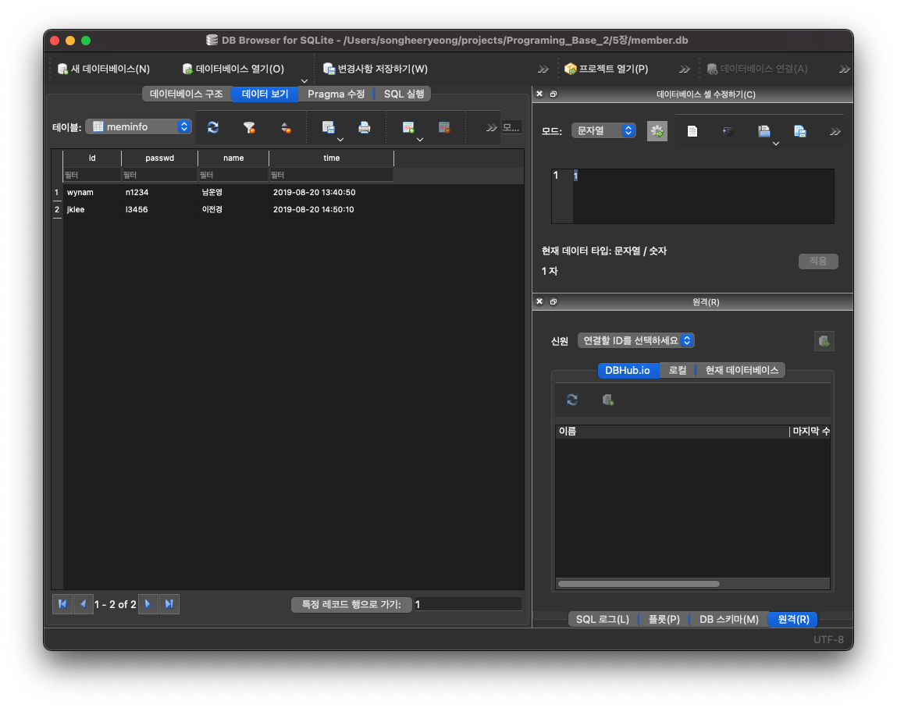
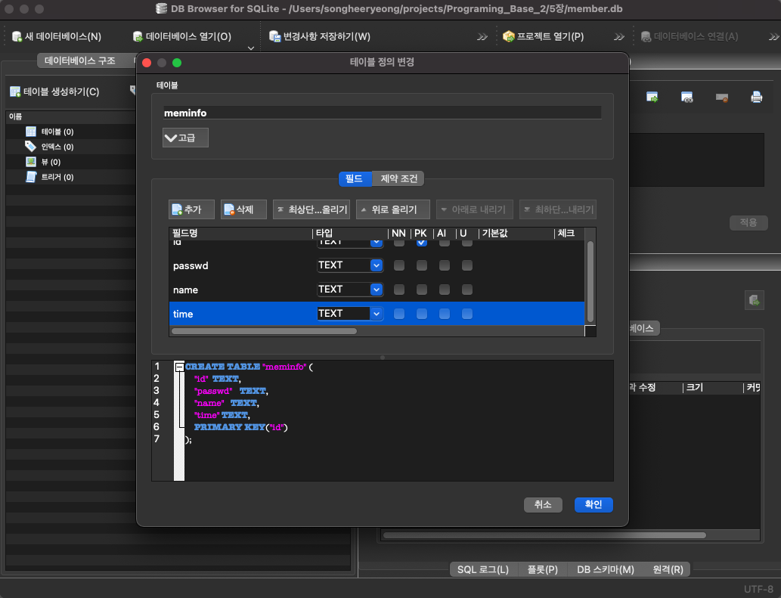
1
열 이름으로 조회 프로그램 작성 & 실행
먼저 DB파일을 생성해줍니다.
기존 쿼리문으로 작성하는것 대신 Sqlite Browser를 통해 생성해보았습니다.
테이블 생성 후 레코드 값 역시 삽입해주었습니다.

Slide 3
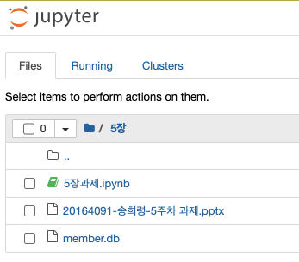
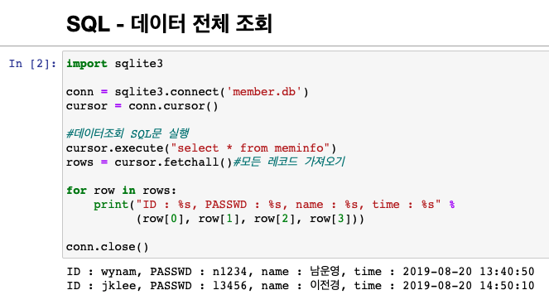
1
열 이름으로 조회 프로그램 작성 & 실행
다음 생성된 DB파일의 확인을 해보았습니다.
주피터 폴더 내에 삽입 후 DB에 삽입한 데이터를 확인하기 위해
모든열에 대한 행데이터를 출력해보았습니다.
삽입한것과 같이 정상적으로 출력되는것을 볼 수 있습니다.

Slide 4
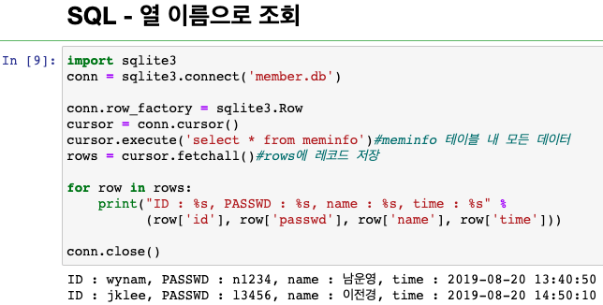
1
열 이름으로 조회 프로그램 작성 & 실행
다음 열 이름으로 검색하기 위해
sql연결에서 row_factory를 sqlite3.Row 클래스로 변경 후
테이블 내 모든 데이터를 가져온 후 열 이름으로 print 해 준 모습입니다.
row[열이름]으로 열 이름으로 데이터를 가져올 수 있는것을 볼 수 있습니다.

Slide 5
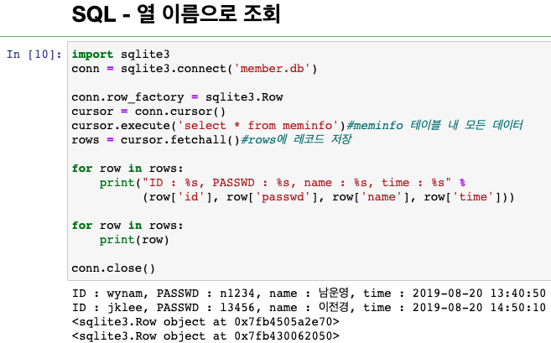
1
열 이름으로 조회 프로그램 작성 & 실행
데이터 출력 형식에 있어서도 기존 row 그대로 출력을 해보면
sqlite3.Row 라는 데이터 형식으로 출력되는것을 보아
특정 데이터 형식으로 저장되어 직접 열에대한 호출을 해주어야 출력 가능하다는것을
알 수 있었습니다.

Slide 6
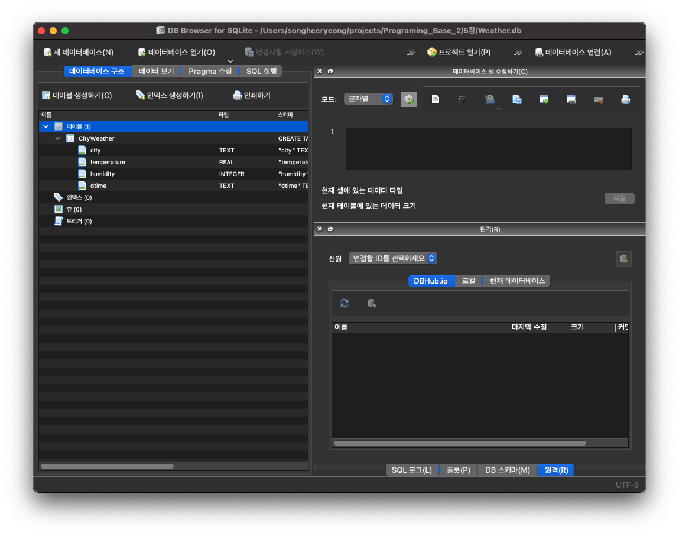
2
기상청 데이터 응용 예
먼저 기상청 데이터를 담을 Weather.db를 생성해 주었습니다.
이후 제시한 조건에 맞게 테이블을 구성해주었습니다.

Slide 7
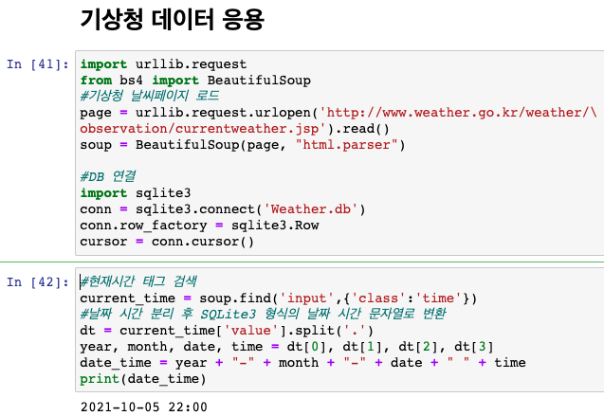
2
기상청 데이터 응용 예
먼저 기상청 데이터를 크롤링하기 위해
urllib와 BeautifulSoup을 이용하여 기상청 날씨페이지를 로드시켜줍니다.
다음 날씨정보를 저장하기 위해 만들어둔
데이터베이스를 연결시켜 줍니다.
다음 DB에 저장할 현재시간정보를
Sqlite의 시간정보포맷에 맞게 스플릿후 가공하여
date_time이라는 현재시간변수를 생성해 줍니다.
출력결과로 현재시간이 정상적으로 출력되는것을 볼 수 있습니다.

Slide 8
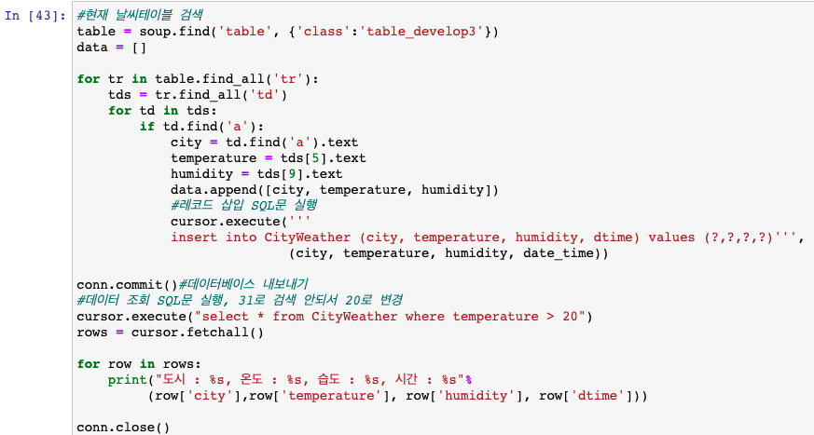
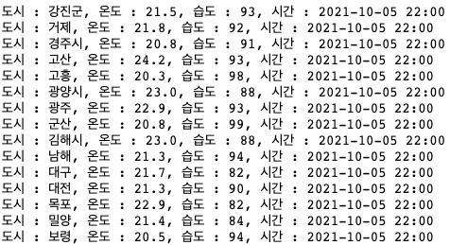
2
기상청 데이터 응용 예
로드했던 페이지 내의 날씨정보 테이블을 검색하여 table에 저장하고
날씨값들을 저장할 data리스트를 생성합니다.
날씨정보 table에서 필요한 날씨데이터값들에 대한
태그에 대해서 검색을 한 이후
도시명, 기온, 습도에 대한 정보들을 각 변수에 저장한 뒤
sql문으로 DB에 저장토록 시킵니다.
이후 commit을 통해 해당 DB의 변경사항(추가데이터)을
저장시킵니다.
다음 sql 질의를 통해 CityWeather 테이블에서 temperature(기온)가 20 이상인 행들을 선택하도록 하고 rows에 저장하도록 합니다.
이후 for문을 통해 해당 정보들을 출력하도록 하게 합니다.
하단 출력화면에서 온도가 20도 이상인 데이터들이 정상 출력된것을
확인할 수 있습니다.

Slide 9
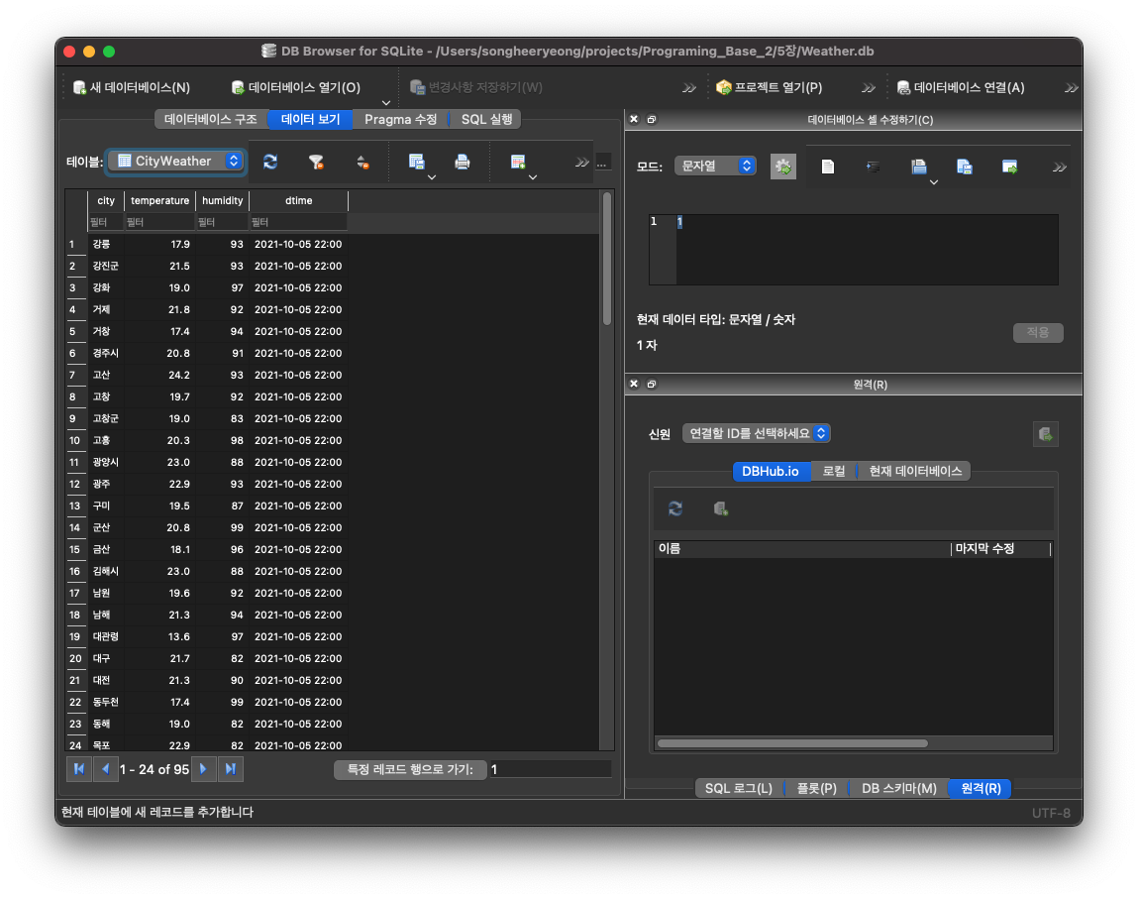
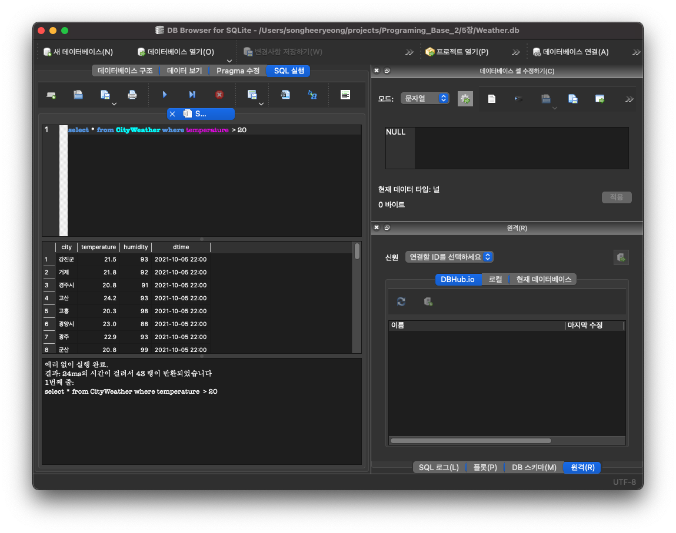
2
기상청 데이터 응용 예
Sqlite Browser를 통해 본 데이터들입니다.
이전 코드의 실행결과로
도시와 기온, 습도, 날짜 모두 정상적으로 삽입되어
저장된것을 확인할 수 있습니다.
DB Browser를 통해 본 데이터들입니다.
이전 코드의 실행결과로 저장된 데이터들을 전체적으로 볼 수 있으며
SQL질의로 온도가 20이상인 경우의 데이터의 검색 역시
정상적으로 처리된 것을 볼 수 있습니다.

Slide 10
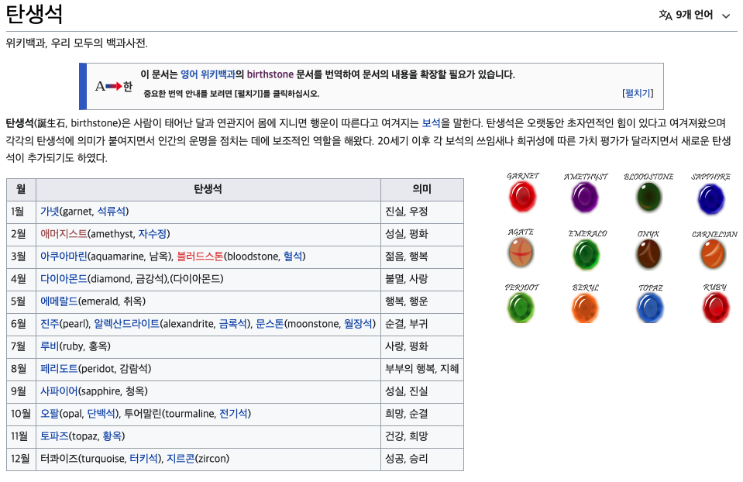
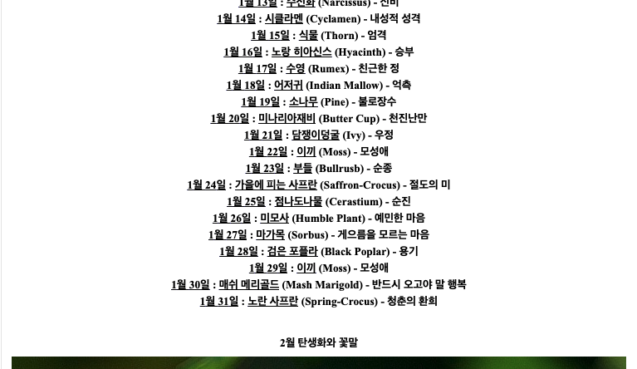
3
임의의 프로그램
저는 지난과제에 이어서 접목시키는 방식으로
웹상에서 자신의 생년월일을 입력하면
DB검색을 통해 자신의 탄생석과 탄생화의 대한 정보를 제공해주는 프로그램으로 변화시켜 보았습니다.
탄생석과 탄생화에 대한 데이터는 웹에서 크롤링으로 자료를 추린후 DB화 하였습니다.

Slide 11
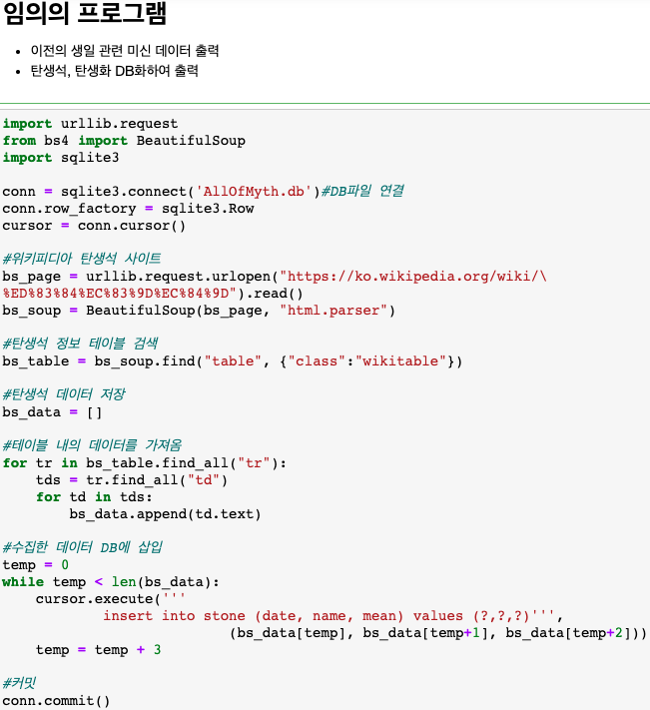
3
임의의 프로그램
DB에 연결하고 해당 DB에 맞는 커서를 생성합니다.
탄생석의 정보를 담고있는 사이트 페이지를 불러와
BeautifulSoup으로 파싱합니다.
탄생석 정보 테이블을 검색합니다.
class명이 wikitable 인 table태그를 검색합니다.
이후 데이터를 저장할 리스트변수 bs_data를 생성합니다.
테이블 내의 데이터에서 해당 데이터에 맞는 태그들을 검색하고
데이터 저장 리스트 변수에 추가하도록 합니다.
이후 데이터들을 DB에 삽입하도록 합니다.
데이터 저장 리스트에 날짜, 탄생석이름, 탄생석뜻 순서대로 저장하였기에
while문을 통해 전체적으로 데이터를 삽입하게 하였습니다.
이후 커밋명령으로 DB에 삽입한 데이터들을 저장하도록 하였습니다.

Slide 12
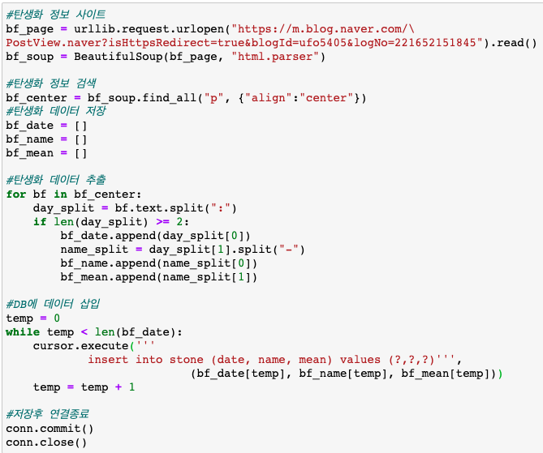
3
임의의 프로그램
탄생화 정보 사이트의 페이지를
BS로 파싱하도록 합니다.
탄생화 정보는 테이블 형식으로 제공되지 않고
오직 텍스트 형식으로만 제공되기에
해당 p 태그를 검색하여 추출하였습니다.
이후 탄생화의 날짜, 이름, 의미의 정보를 담을 리스트변수를
생성하였습니다.
웹 페이지에서 표현시킨
탄생화 정보들을 각 리스트에 저장하기 위해
데이터를 방식에 맞게 추출하였습니다.
각 날짜, 이름, 의미에 대한 데이터들 입니다.
이제 추출한 데이터들을 DB에 삽입시키도록 합니다.
역시 while문을 통해 각 데이터들이
형식에 맞게 잘 들어가도록 지정하였습니다.
마지막에 커밋을 통해 삽입시킨 데이터들을 저장시키도록하고
close를 통해 연결종료 시켰습니다.

Slide 13
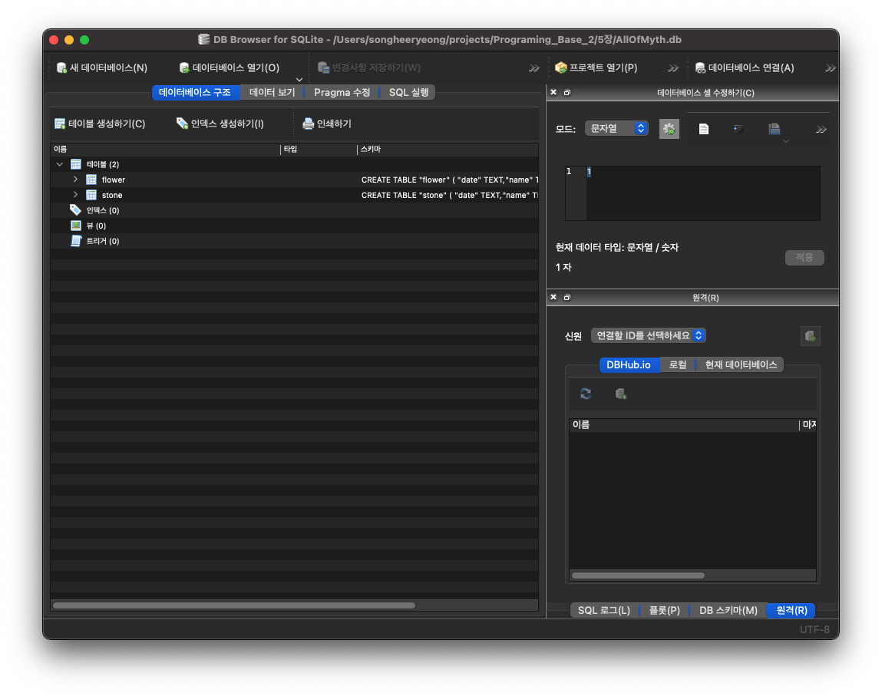
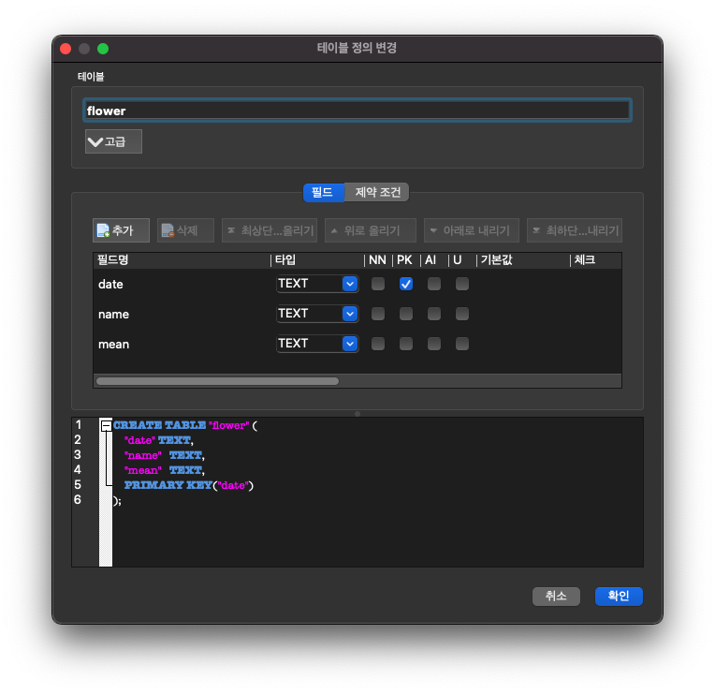

3
임의 프로그램
저장시킨 데이터베이스입니다.
DB 파일 이름은 AllOfMyth.db이며
테이블로 탄생화와 탄생석을 저장할 flower테이블과 stone테이블을 두었습니다.
테이블 정의로 두 테이블 모두 같은형식으로
날짜, 이름, 의미를 저장하도록 열을 지정하였습니다.

Slide 14
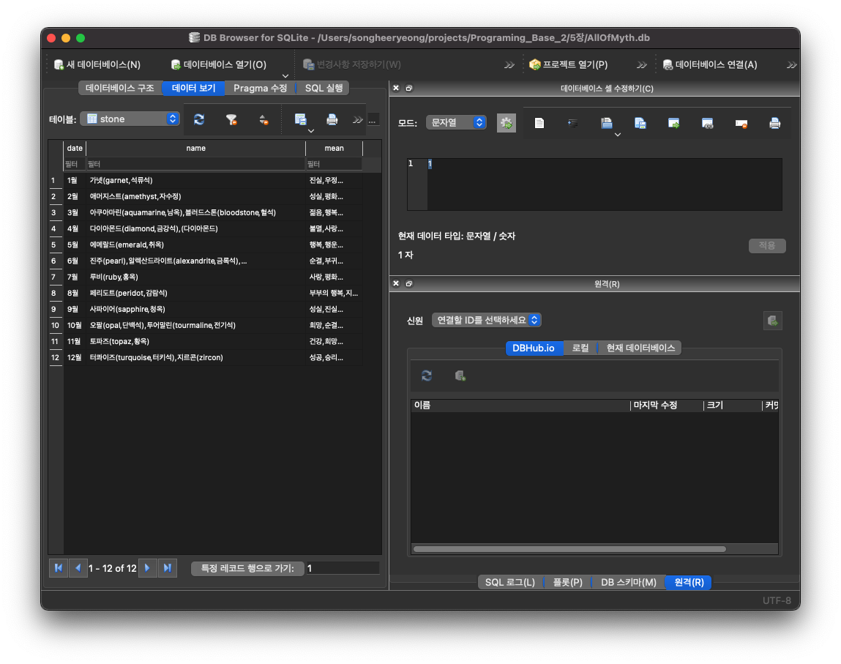
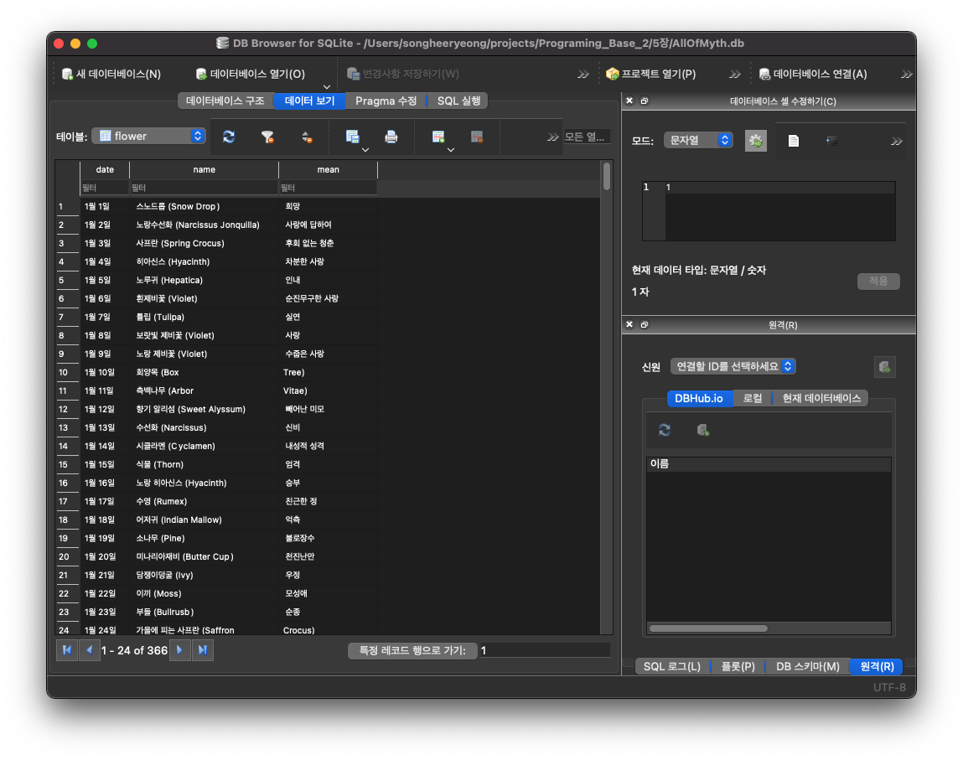
3
임의 프로그램
DB내의 각 테이블에 저장된 값들입니다.
정상적으로 적용 된 것을 볼 수 있습니다.

Slide 15
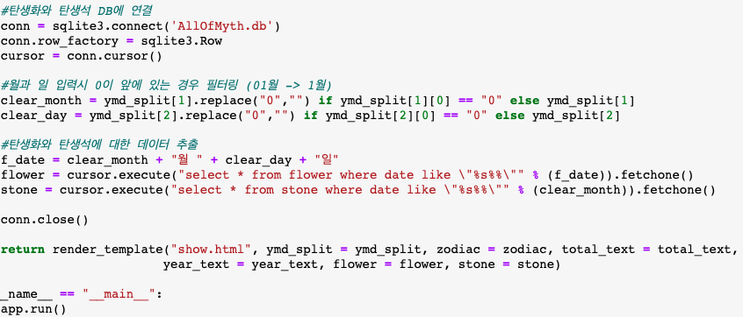
3
임의 프로그램
웹 표현에 대한 부분은 지난 4주차 과제에서 추가시킨 부분을 설명드리겠습니다.
먼저 DB파일을 연결시킨후 날짜 입력시 숫자 0이 먼저 와있는 경우에 대한 필터링을 진행시켜 DB파일 내 날짜형식에 맞도록 하였습니다.
다음 cursor.execute와 fetchone으로 작성한 sql문에 부합한 데이터를 추출하도록하여
flower엔 탄생화정보, stone에는 탄생석에 대한 정보를 저장하도록하고 난 후
render_template시 해당 리스트데이터를 전송하도록 하였습니다.

Slide 16
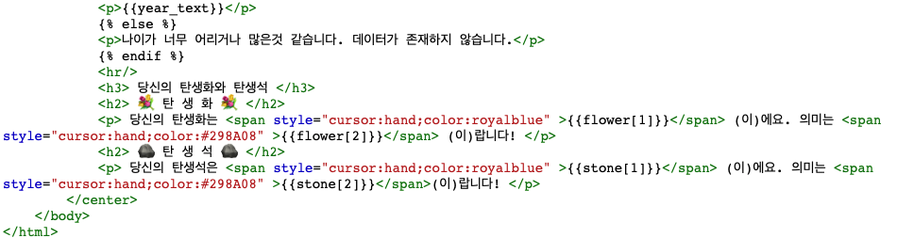
3
임의 프로그램
다음 html상에서 탄생석과 탄생화의 입력으로 인한 변경점 입니다.
매개변수로 탄생화의 정보를 담은 flower리스트변수에서 2번째 데이터(이름)와
3번째 데이터(뜻말)를 적용시켜 출력하도록 하였습니다.
( 정보 리스트 순서는 날짜 , 이름 , 뜻말 순입니다.)
같은 방식으로 탄생석 역시 적용시켜 출력시켰습니다.

Slide 17
감사합니다
20164091 송희령

